Slide 1
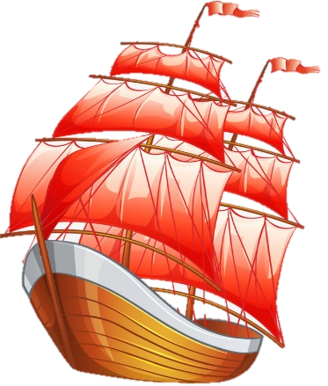
Судакъ шеэри больгеси УБМБУ «Къырымтатар тилинде окъуткъан 3 номералы орта умумтасиль мектеби»
Къ
ы
т
а
л
а
р
боюнджа сеяхат
Сулейманова Ленура Нежутуллаевна башлангъыч сыныфлар оджасы азырлады

Slide 2
Дерсте: 1.неге къыта дейлер биледженъиз;
2.дюньяда къач къыта бар;
3.харитада къыталарнынъ ерлешювини биледженъиз;
4.къыталарнынъ айванат алеминен таныш оладжанъыз.

Slide 3
Лугъат иши:
къырымтатарджа | русча
къыта | материк
харита | карта
сеяхат | путешествие
Аврасия | Евразия
шималь | север
дженюп | юг
къонуз | жук
сахра | пустыня
мемлекет | страна
девлет | государство

Slide 4
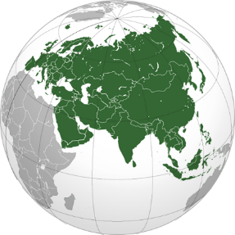
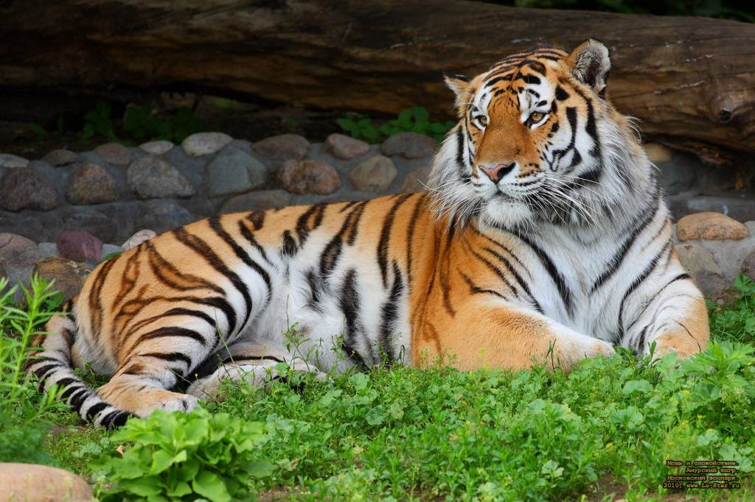
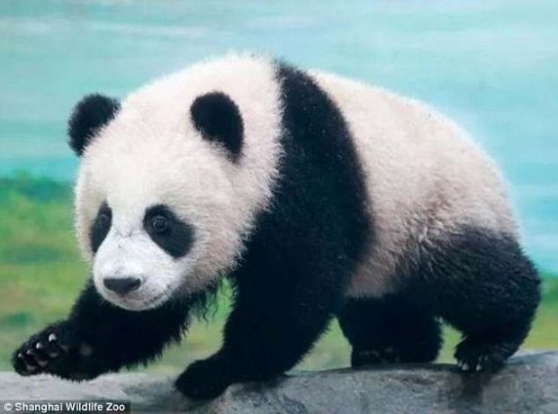
Аврасия – энъ балабан къыта
Амур къапланы
Панда

Slide 5
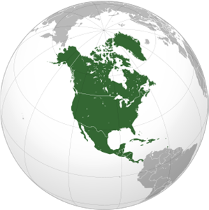
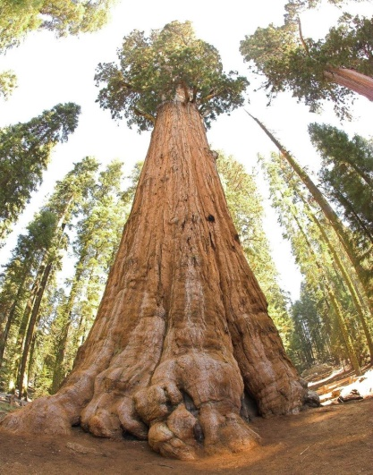
Шималий Америка
Секвойя

Slide 6
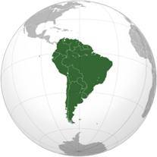
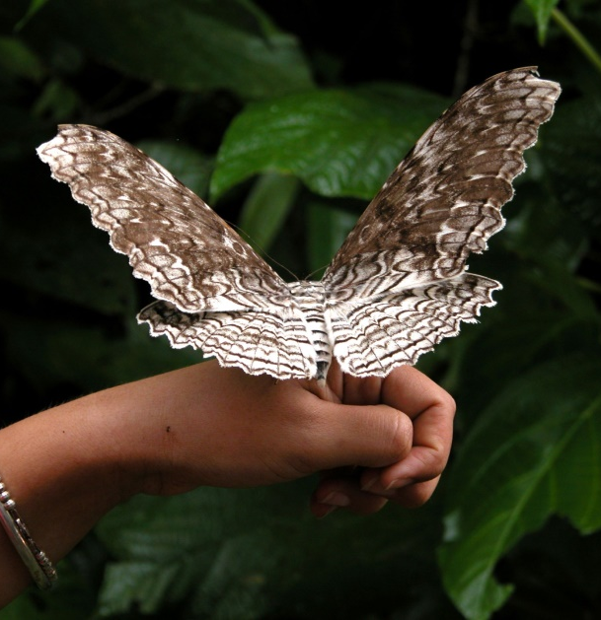
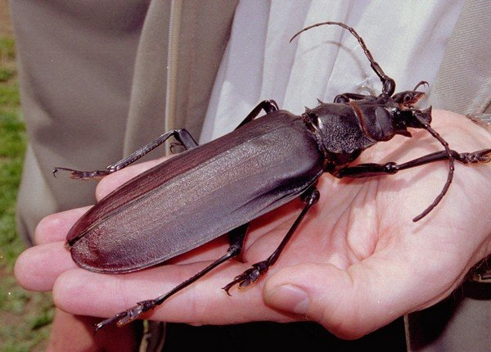
Дженюбий Америка- энъ ягъмурлы къыта
Одунджы -титан
Куль тюсте агриппа

Slide 8
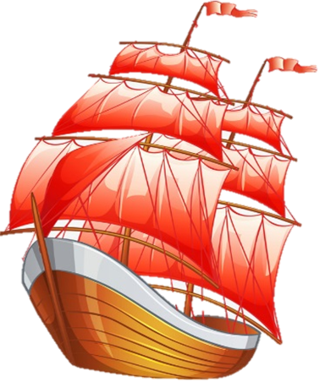
Сёзлерни догъру окъунъыз
1. ХАСМИТ
2. ЬЛИФ
3. ЕФАРУЗ
4. НАЛСРА
5. НАДЕКРЕК
6. АРБЕЗ
?

Slide 9
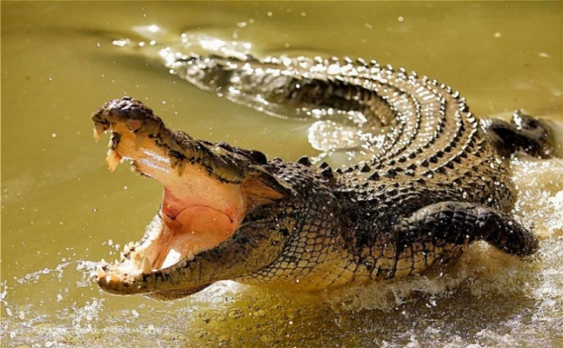
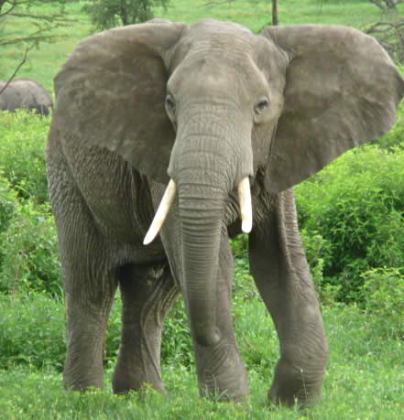
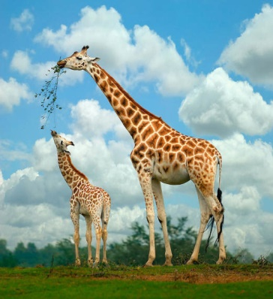
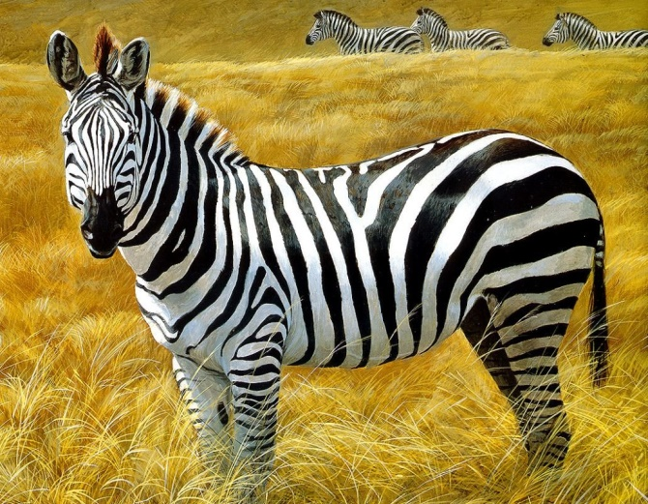
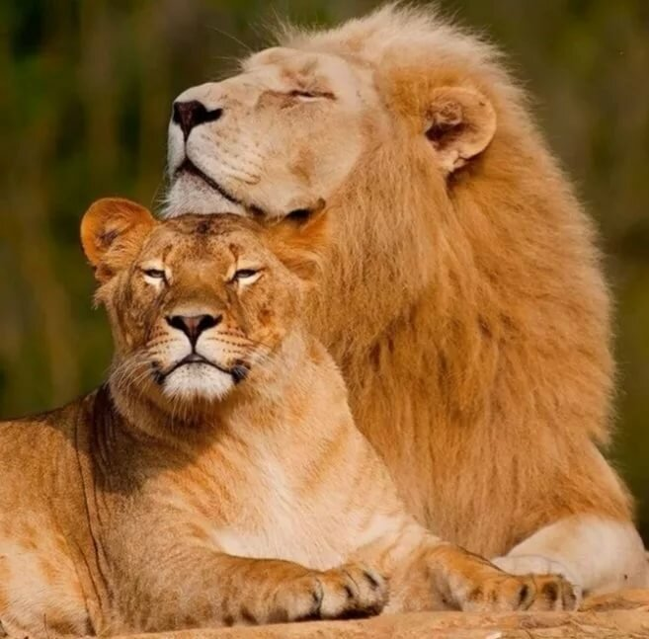
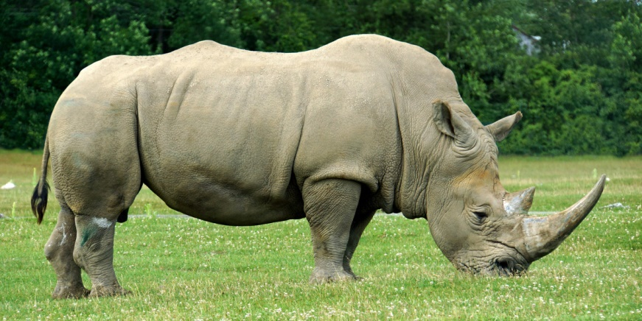
Африка- энъ сыджакъ къыта
Тимсах
Зурафе
Филь
Арслан
Керкедан
Зебра

Slide 10
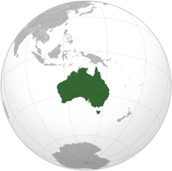
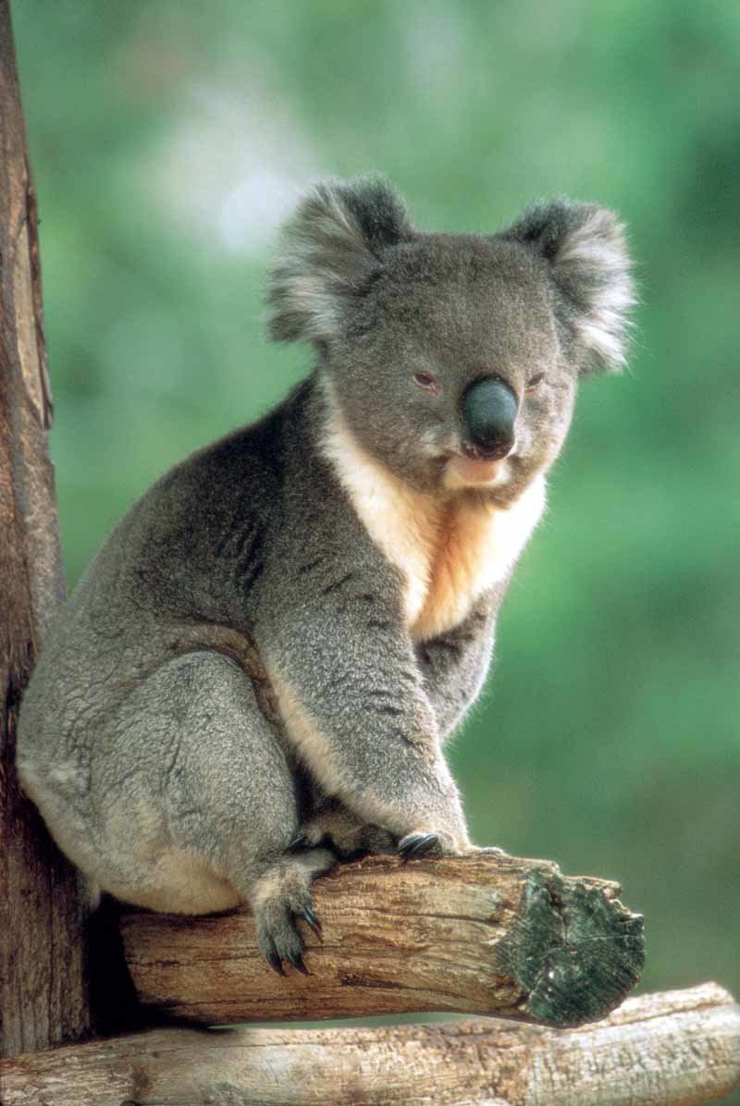
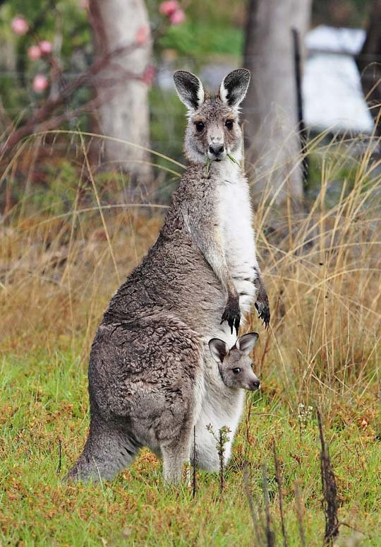
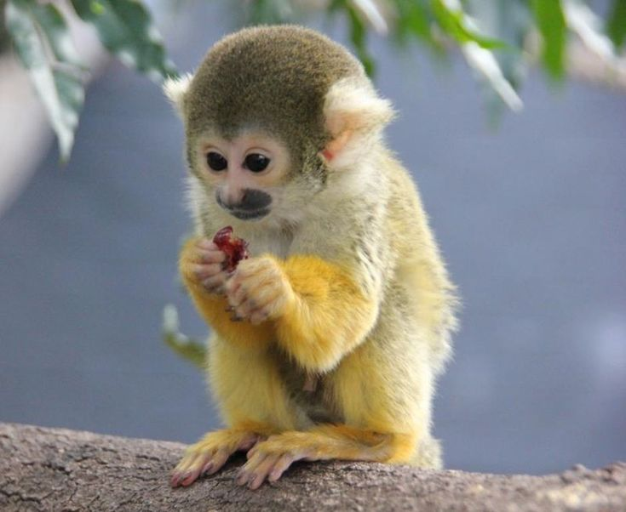
Австралия- энъ къуру къыта
Коала
Кенгуру
Маймун

Slide 11
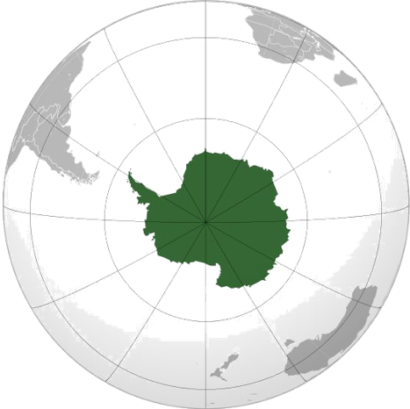
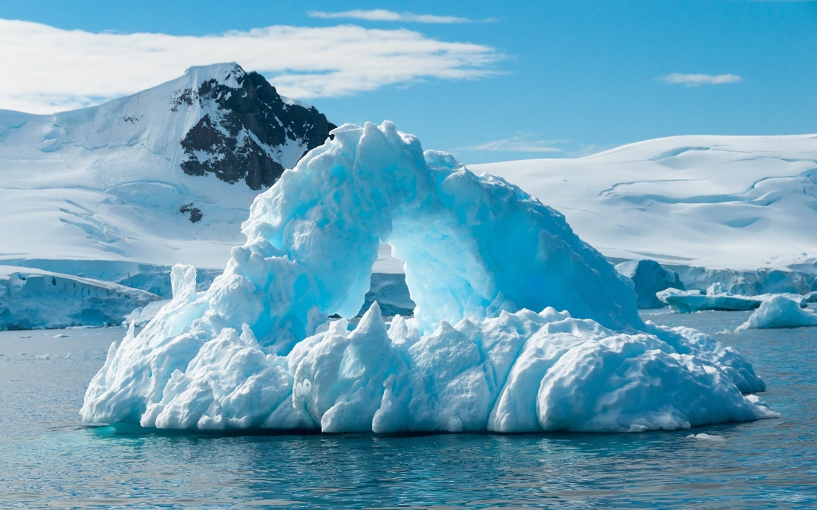
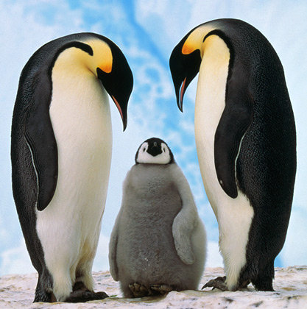
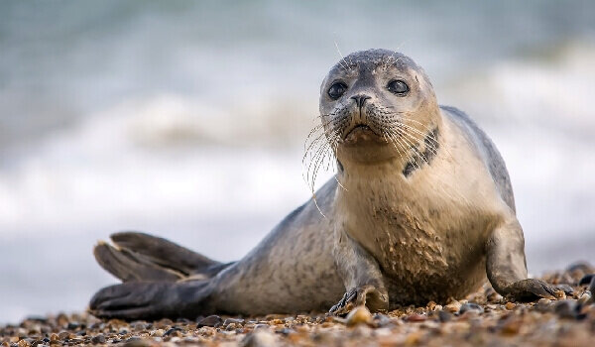
Антарктида- энъ сувукъ къыта
Тюлень
Пингвин

Slide 12
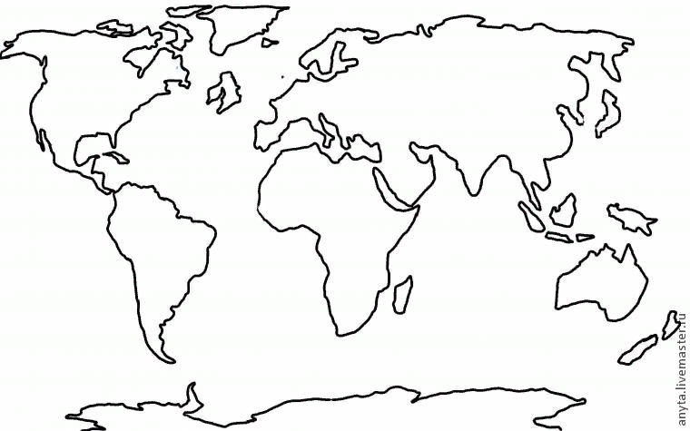
Проект
Шималий Америка
Аврасия
Африка
Дженюбий Америка
Австралия
Антарктида

Slide 13
Дерсте чалышкъанынъыз ичюн тешеккюрлер бильдирем!

